Slide 1
МОНІТОРИНГ ЕКОЛОГІЧНОГО СТАНУ ПОВЕРХНЕВИХ ВОД МІСТА ВІННИЦЯ ЗАСОБАМИ ГІС
Керівник: доц. Крижановський Є. М.
Доповідач: Грабчак Ю.Ю.

Slide 2
Актуальність дипломної роботи полягає у застосуванні сучасних технологій, які забезпечать оперативну та комплексну обробку результатів спостережень та візуалізацію даних забруднення поверхневих вод.
Метою даної роботи є підвищення рівня комплексності та оперативності аналізу даних моніторингу поверхневих вод з використанням ГІС-технологій.
Об’єктом роботи є процес аналізу поверхневих вод міста Вінниця за даними державного моніторингу.

Slide 3
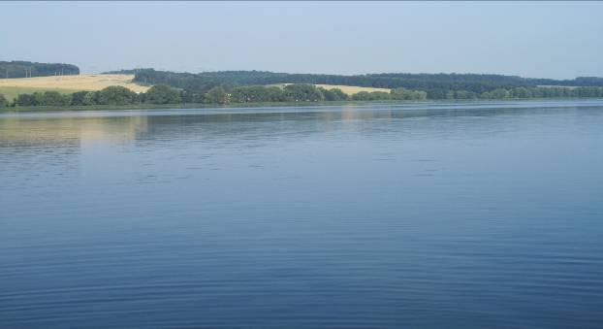
ХАРАКТЕРИСТИКА ПРОБЛЕМ ПОВЕРХНЕВИХ ВОД
Поверхневі води – це води суходолу, що постійно або тимчасово перебувають на земній поверхні у формі різних водних об’єктів у рідкому і твердому станах.
Господарсько-побутові, промислові, сільськогосподарські скиди зумовлюють хімічне, фізичне, біологічне й теплове забруднення гідросфери.

Slide 4
забруднення води
Хімічне забруднення води відбувається внаслідок надходження у водоймища зі стічними водами шкідливих домішок неорганічного й органічного походження: сполук миш’яку, свинцю, міді, фтору, а також нафти та нафтопродуктів.
Фізичне забруднення води зумовлює зміни фізичних властивостей – прозорості, радіоактивності й температури тощо.
Біологічне забруднення водного середовища полягає в надходженні зі стічними водами до водоймищ різних видів мікроорганізмів, рослин і тварин (віруси, бактерії, гриби, черв’яки), невластивих водній екосистемі.

Slide 5
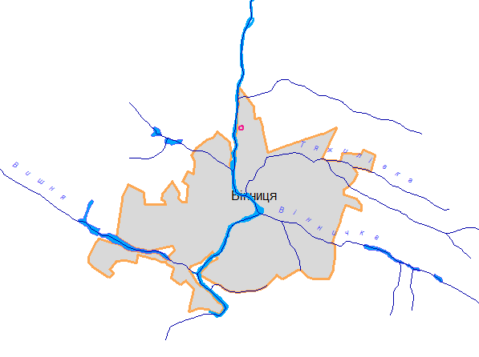
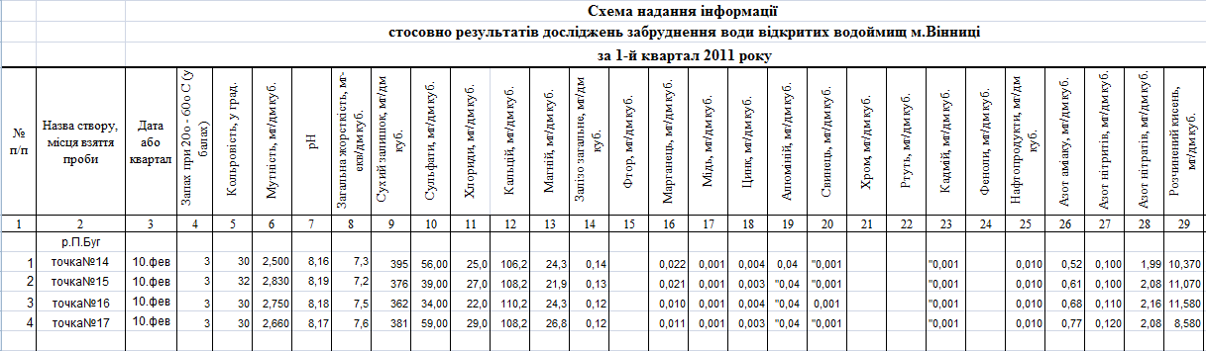
Вихідні дані:

Slide 6
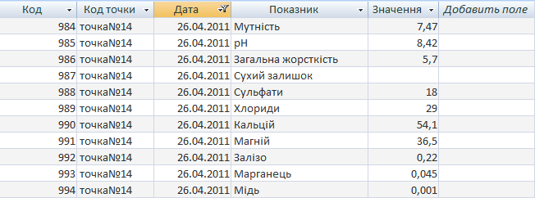
Дані за 2011 рік занесенні до бази даних

Slide 7
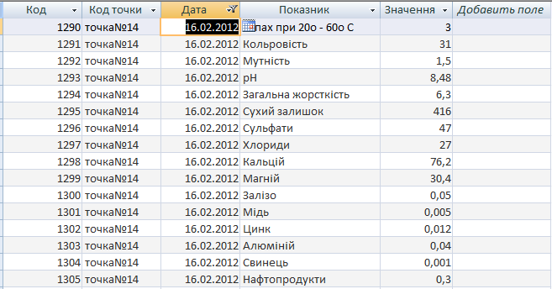
Дані за 2012 рік

Slide 8
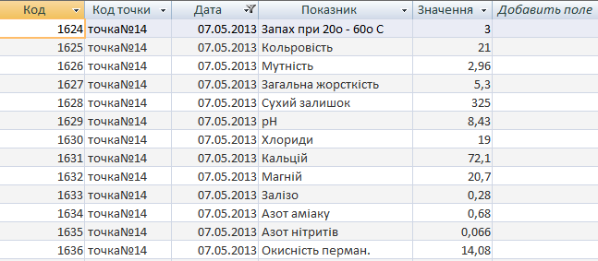
Дані за 2013 рік

Slide 9
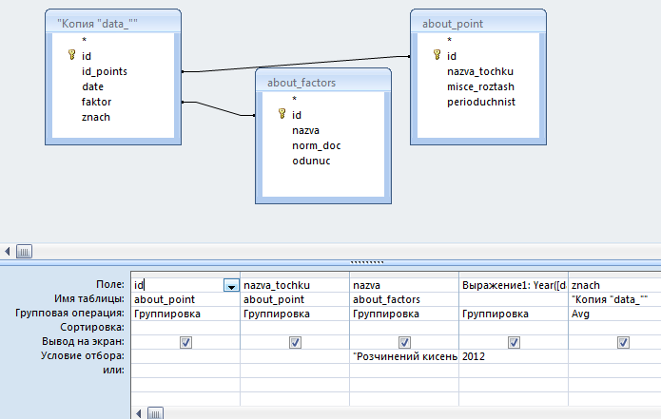
Результат запиту у режимі конструктор
Для аналізу та даних створено запити по показниках: розчинений кисень, залізо, хлориди, нітрати з 2011 по 2013 рік

Slide 10
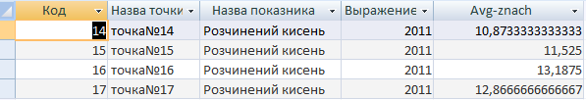
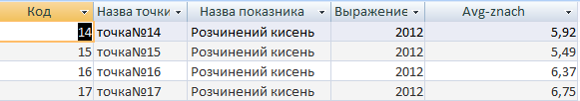
Результат запиту на вибір даних по показнику розчинений кисень за 2011-2012 роки.

Slide 11
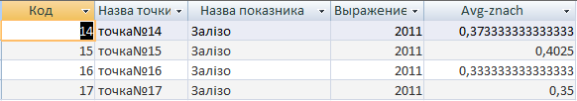
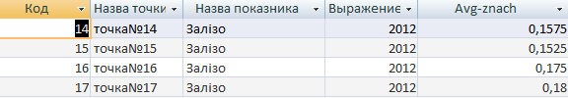
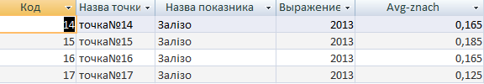
Результат запиту на вибір даних по показнику залізо за 2011-2013 роки

Slide 12
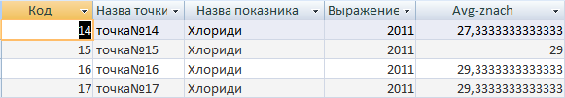

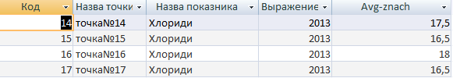
Результат запиту на вибір даних по показнику хлориди за 2011-2013 роки

Slide 13
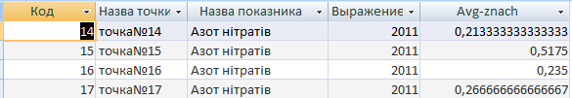
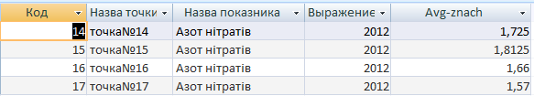

Результат запиту на вибір даних по показнику нітрати за 2011-2013 роки

Slide 14
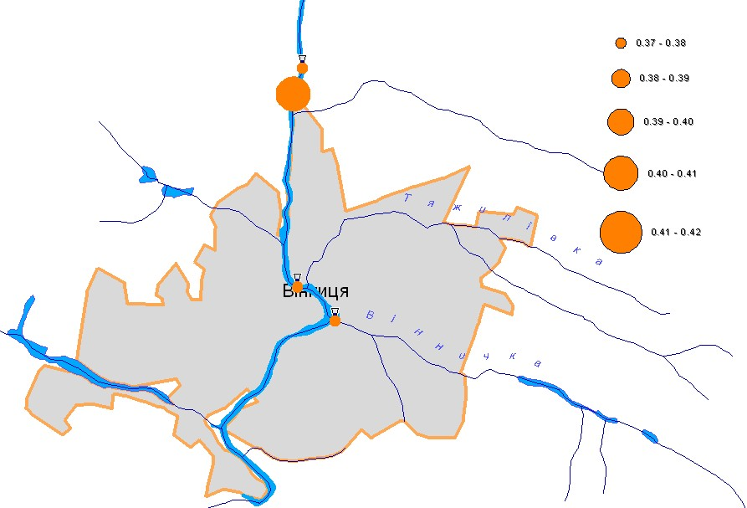
На основі цих даних побудована карта діаграм величини забруднення поверхневих вод міста Вінниця по окремим показникам
Карта діаграми забруднень міста Вінниця по показнику “Залізо” за 2011 рік
Побудована карта діаграм забруднень міста Вінниця показує, що у 2011 році спостерігається підвищена концентрація показника “залізо” в 15 точці, місце водозабору (р. Пд. Буг).

Slide 15
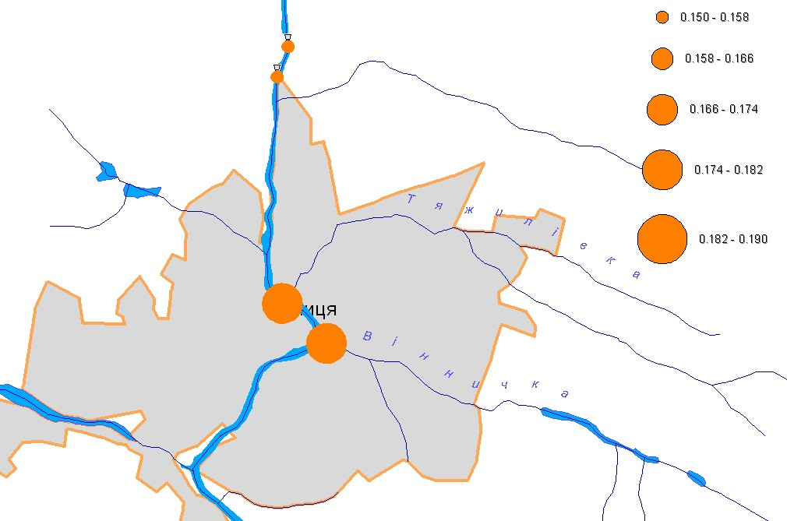
Карта діаграми забруднень міста Вінниця по показнику “Залізо” за 2012 рік
У 2012 році – забруднення підвищилось в 16 і 17точці, місце впадіння р. Тяжилівка і р. Вінничка в р. Пд. Буг

Slide 16
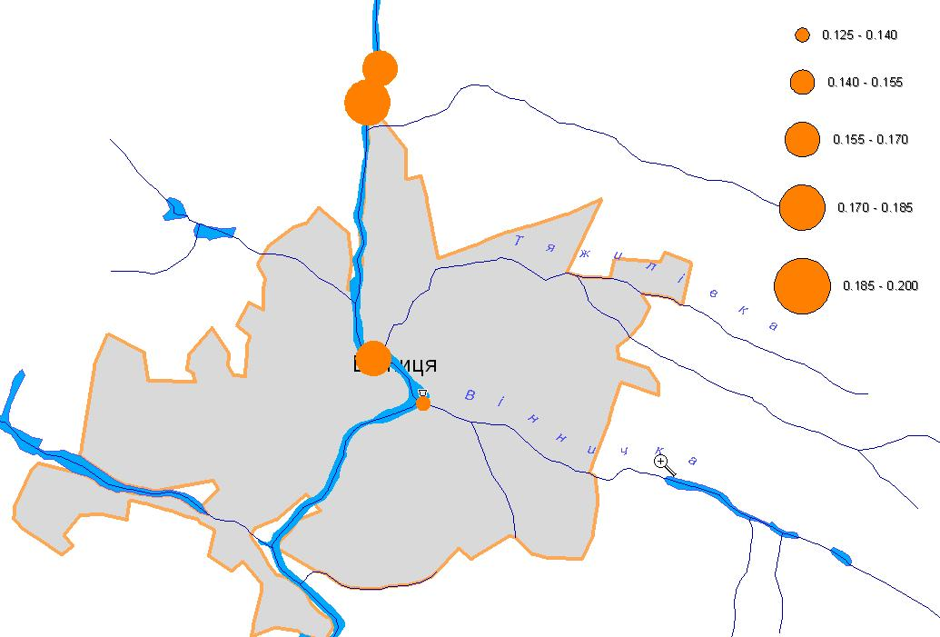
Карта діаграми забруднень міста Вінниця по показнику “Залізо” за 2013 рік
У 2013 – спостерігається підвищена концентрація показника “Залізо” в 15 точці, місце водозабору (р. Пд. Буг).

Slide 17
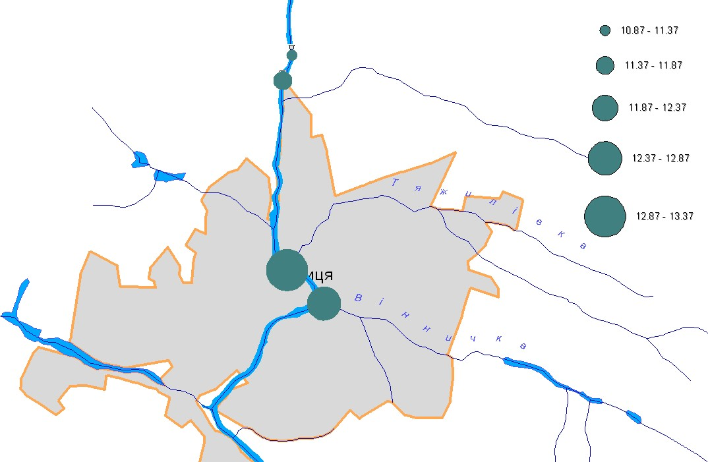
Карта діаграми забруднень міста Вінниця по показнику “Розчинений кисень” за 2011 рік
Побудована карта діаграм забруднень, яка показує, що у 2011 році збільшений вміст розчиненого кисню поверхневих вод спостерігається в 16 точці, місце впадіння р. Тяжилівка в р. Пд. Буг.

Slide 18
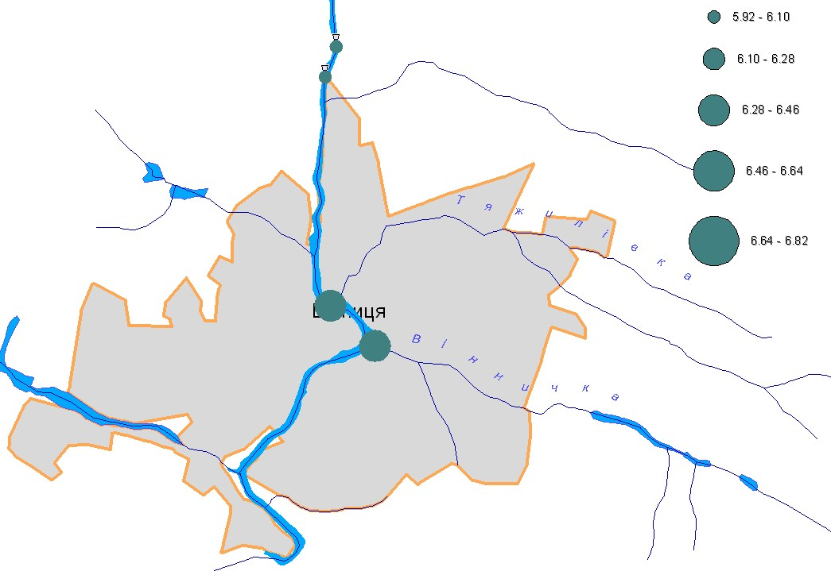
Карта діаграми забруднень міста Вінниця по показнику “Розчинений кисень ” за 2012 рік
У 2012 –вміст показника “Розчинений кисень” підвищується у 16 точці р. Тяжилівка в р. Пд. Буг.

Slide 19
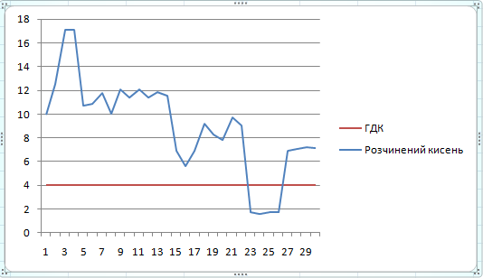
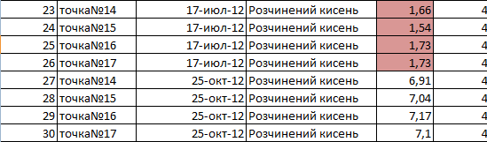
Побудовано графіки динаміки зміни концентрацій забруднюючих речовин з відображенням ГДК речовин за 2011-2013 роки. Ці графіки демонструють екологічний стан поверхневих вод по окремим показникам в певний період у місті Вінниця.
Графік забруднень поверхневих вод показує, що перевищення вмісту розчиненого кисню поверхневих вод спостерігається в точках №14-№17 за липень 2012р.

Slide 20
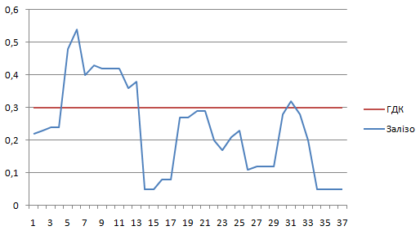
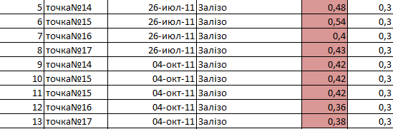
Графік забруднень поверхневих вод показує перевищення вмісту “залізо”. спостерігається у точках №14-№17 в липні та жовтні за 2011рік та у точці №15 в травні за 2013 рік.

Slide 21
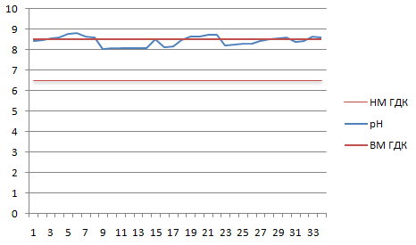
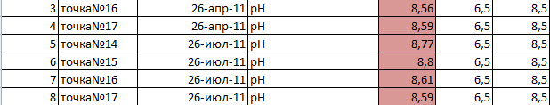

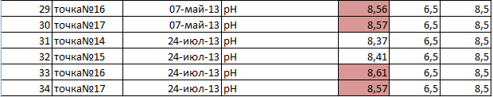
Графік забруднень поверхневих вод показує перевищення вмісту рН спостерігається в точках №16,17 за липень 2011 року, точках №14-№17за квітень 2012 року, та в точках №16,17 за травень і липень 2013 року.

Slide 22
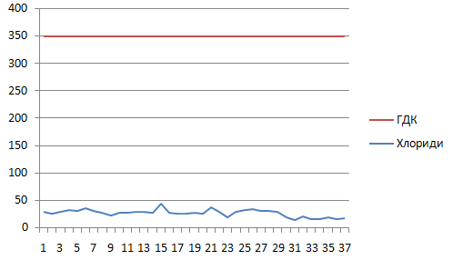
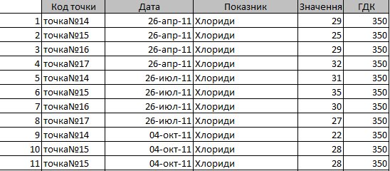
Графік забруднень поверхневих вод показує, що перевищення вмісту “хлориди” не спостерігається

Slide 23
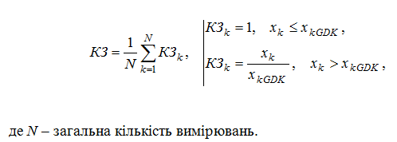
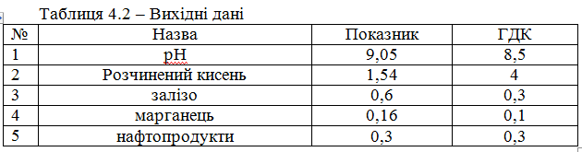
Загальний індекс забруднення ПОВЕРХНЕВИХ ВОД міста Вінниці
Коефіцієнт забрудненості (КЗ) є узагальненим показником, що характеризує рівень забрудненості сукупно по низці показників якості, які багаторазово виміряні у кількох пунктах спостережень.
Значення КЗ вираховуються за формулою:

Slide 24
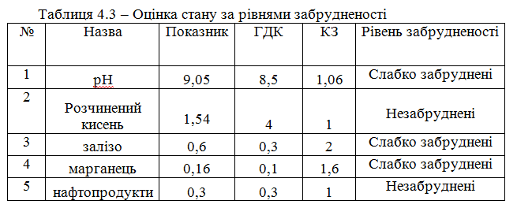
Розрахувавши індекси загального забруднення поверхневих вод міста Вінниці та проаналізувавши їх, виявлено рівень забрудненості

Slide 25
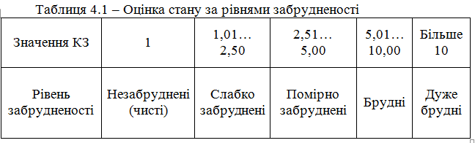

Індекс загального забруднення поверхневих вод міста Вінниці становить 1,3 отже, проаналізувавши можна зробити висновок, що, рівень забрудненості слабко забруднений.

Slide 26
Розроблено рекомендації щодо покращення стану поверхневих вод в місті Вінниця, основними з яких є:
— підвищення рівня очистки комунальних стічних вод, шляхом модернізації ОС;
— покращення контролю за якістю поверхневих вод,шляхом збільшення кількості вимірювань та кількості точок відбору проб;
— контроль за скидами стічних вод підприємств;
— збереження водойм;
— збереження оптимального співвідношення об'ємів води в різних фізичних станах (газо- та пароподібному, рідкому, твердому);
— збереження оптимального співвідношення об'ємів ґрунтової, підземної, наземної та атмосферної вод;
— збереження оптимального кругообігу води в регіонах;
— регулювання річкового стоку, переведення поверхневого стоку в підземний;
— інформування населення міста (у тому числі дітей молодших класів та підліткового віку) про наявність на ринку екологічних миючих засобів, з мінімальним вмістом фосфатів та інших шкідливих хімічних сполук;
— залучення населення міста до екологічних акцій на території міста по очищенню витоків, прибиранню прибережних територій;
— забезпечити невідворотність відповідальності та відшкодування збитків, заподіяних діяльністю, що супроводжувалась порушенням чинного законодавства.

Slide 27
Висновки:
Наведено загальну характеристику стану поверхневих вод України. Проаналізовано основні забруднювачі поверхневих вод. А також охарактеризовано стан та проблеми забруднення поверхневих вод міста Вінниця.
Здійснено систематизацію даних по забруднюючим показникам поверхневих вод міста Вінниці за 2011-2013 рр. Для аналізу і візуалізації даних створено запити по окремим показникам: розчинений кисень,хлориди,нітрати та залізо .
Здійснено візуалізацію забруднення по основних показниках: розчинений кисень та залізо на електронній карті міста Вінниця шляхом побудови карт діаграм.
Здійснено побудову графіків динаміки зміни концентрацій забруднюючих речовин в поверхневих водах міста та виявлено факти перевищення ГДК за показниками такими як: розчинений кисень, залізо і рН.
З’ясовано, що потрібен постійний контроль за якістю поверхневих вод обґрунтованими управлінськими рішеннями.
Розраховано індекс загального забруднення поверхневих вод, який показав, що на території міста Вінниці поверхневі води є слабко забрудненими.
Запропоновано заходи щодо покращення стану поверхневих вод в місті Вінниця.

Slide 28
Дякую за увагу!

